Slide 1
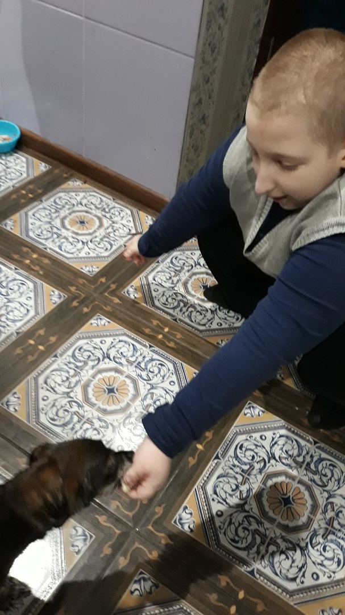
Акция: «Протяни другу лапу…»

Slide 2
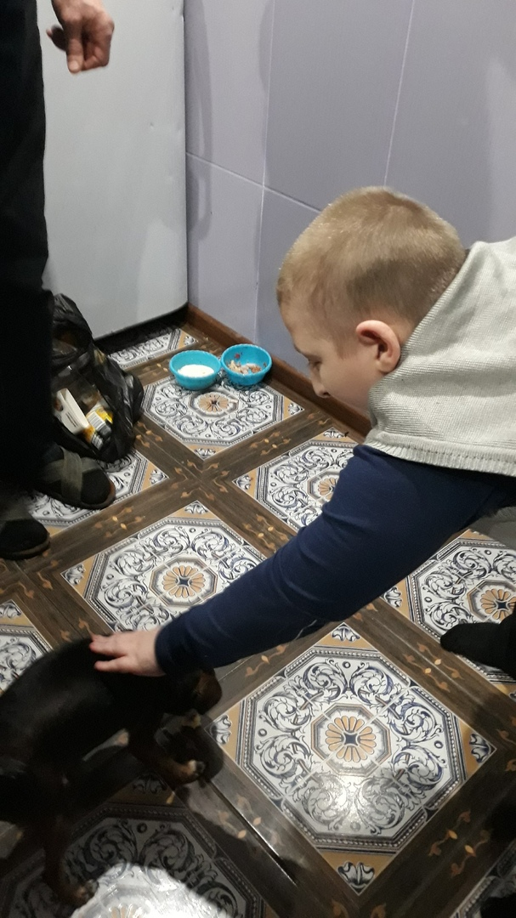
Моего друга всегда покормлю и поглажу…

